Slide 1
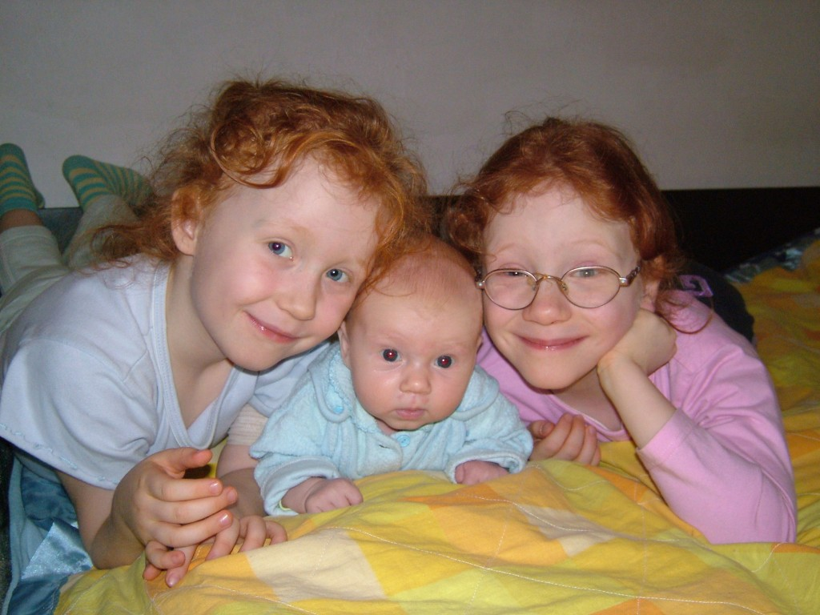
W TROSCE O ZDROWIE DZIECI dr Grażyna Rybak, specjalista pediatrii
Prezes Oddziału Mazowieckiego bł. dr Ewy Noiszewskiej
Katolickiego Stowarzyszenia Lekarzy Polskich wykład - 30.X.2022 16:30-18:00
"Tworzenie struktur działań pomocowych na emigracji".
STUDIUM EDUKACYJNE - „POMAGAM SOBIE – POMAGAM INNYM”

Slide 2
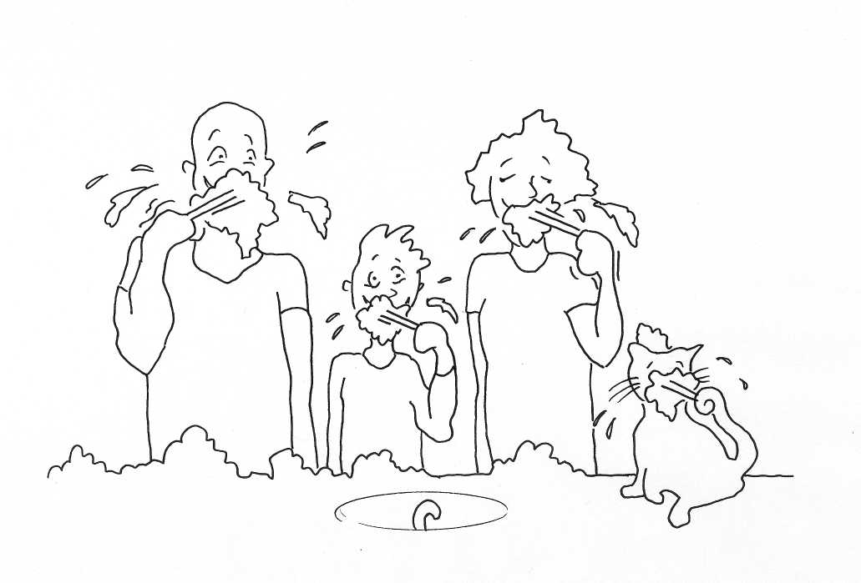
„W pediatrii najważniejsza jest profilaktyka (…)
świadomość społeczna w tej kwestii wydaje się bardzo słaba”
Prof. dr hab. n med. Alicja Chybicka
Prezes ZG Polskiego Towarzystwa Pediatrycznego
zdrowie dziecka zależy nie tylko od leczenia chorób,
  mądre codzienne działania rodziców są ważniejsze niż okazjonalne pediatry.
  rodzice są głównymi promotorami zdrowia dzieci, bo są postawieni na pierwszej linii jego ochrony.
  Aby zapewnić zdrowie dziecku trzeba nauczyć się:
  jak chronić je przed czynnikami szkodliwymi,
  jak dostrzegać objawy choroby i jak na nie szybko reagować,
  wprowadzić dobre nawyki żywieniowe
  i aktywny wypoczynek,
    Po pierwsze nie szkodzić
    Szybko reagować na objawy chorobowe
    Zapobiegać

Slide 3
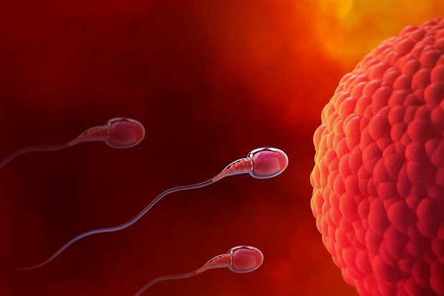
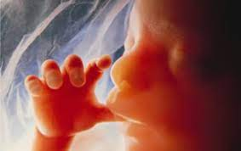
CHCĘ MIEĆ ZDROWE DZIECKO co trzeba zrobić jeszcze przed poczęciem ?
1.
  kontrola zdrowia kobiety: morfologia, hormony tarczycy, niedobory żywieniowe: kwas foliowy , witamina D3
  unikanie toksyn : nikotyna, (Trisomia21) alkohol (FAS) , kawa, lakiery (poronienia )
  3. szczepienia ochronne – p. Odrze, Różyczce Śwince - ochrona przed różyczką wrodzoną. (małogłowie, ślepota, zanik nerwu wzrokowego), głuchota, wada serca, zmiany kostne, upośledzenie umysłowe, poronienie autyzm)
  Ryzyko różyczki wrodzonej u dziecka jest:
    - największe - 56%, gdy matka zachoruje do 6 tyg. ciąży
    - wysokie – 25% do 9 tyg.
    -spada praktycznie do 0% > 22 Hbd
  4. bakterie jogurtowe typu Laktobacillus GG przyjmowane w III trymestrze
  ciąży i w pierwszych miesiącach karmienia piersią mogą zapobiegać AZS. (najczęstsza forma alergii pokarmowej na białko mleka)
  5. Unikać antykoncepcji ( wcześniactwo, dystrofia, autyzm dysleksja)

Slide 4
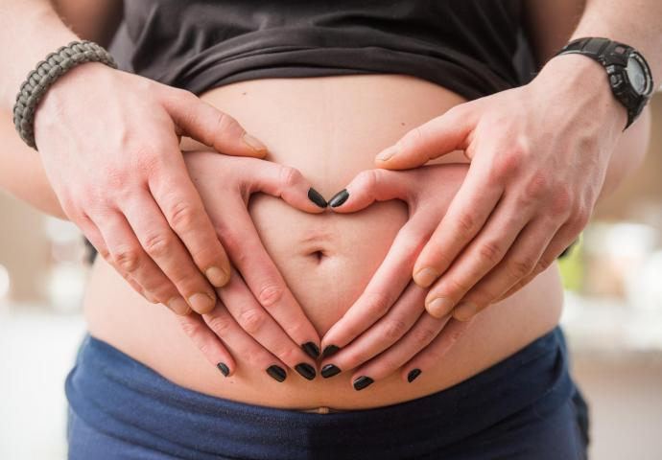
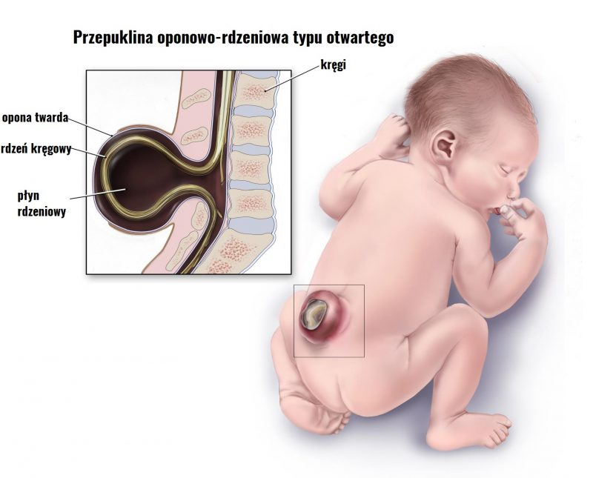
MOŻNA ZAPOBIEC WADOM CEWY NERWOWEJ
3-4 tyg. ciąży – tworzenie ważnych połączeń w OUN zależy od FOLIANÓW niezbędnych do wzrostu i podziału komórek oraz syntezy kwasów nukleinowych (DNA i RNA) zapisujących informację genetyczną -
WITAMINA B kwas foliowy. Ma szczególne znaczenie w początkach ciąży. Źródła folianów w diecie:- zielone warzywa; sałata, natka pietruszki, - rośliny strączkowe; fasola, groch, soczewica, - pomarańcze, orzechy, ziarna mielone wraz z otrębami, pieczywo pełnoziarniste.
4 mg kwasu foliowego z pokarmem lub w tabletkach Folic (bez recepty) w dawce profilaktycznej w 50% ! Zapobiega wrodzonym wadom cewy nerwowej; wodogłowiu i przepuklinie oponowo - rdzeniowej, upośledzającej rozwój dziecka na całe życie.
niskie stężenia Folianów u ciężarnej zwiększają ryzyko poronienia samoistnego.
Kwas foliowy bierze także udział (razem z Wit. B12) w produkcji krwinek czerwonych Chroni dziecko przed anemią w okresie noworodkowym i niemowlęcym.

Slide 5
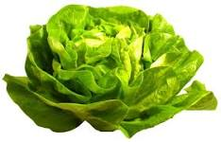
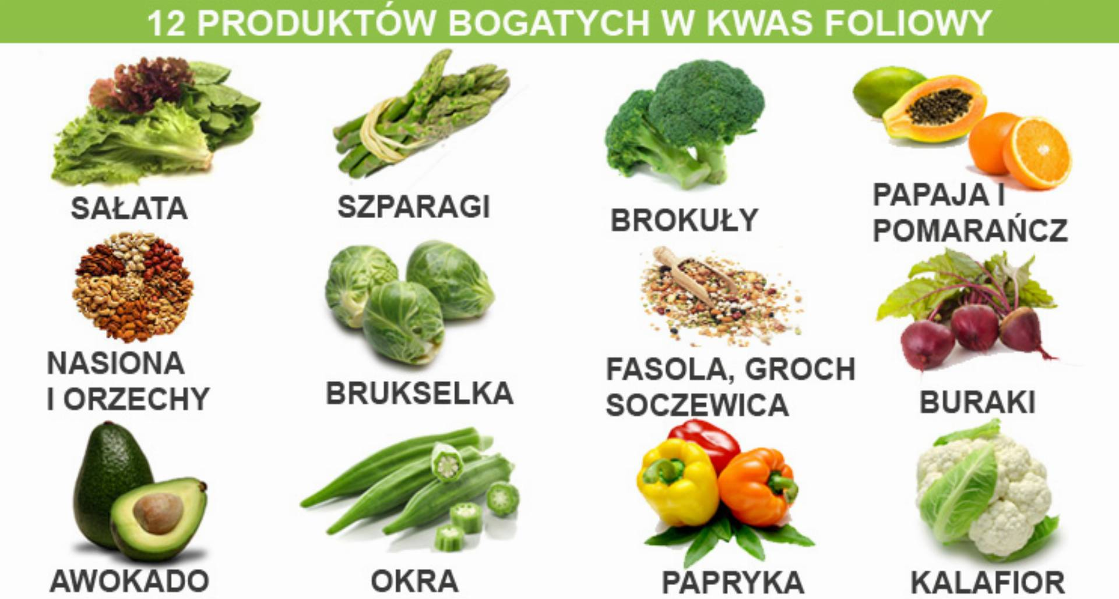
  WITAMINA B - W POKARMACH
    drożdże,
    szpinak,
    biała fasola,
    pietruszka
    żółtko jaja
    groch,
    brukselka,
    brokuły,
    jarmuż,
    awokado,
    szparagi.

Slide 6
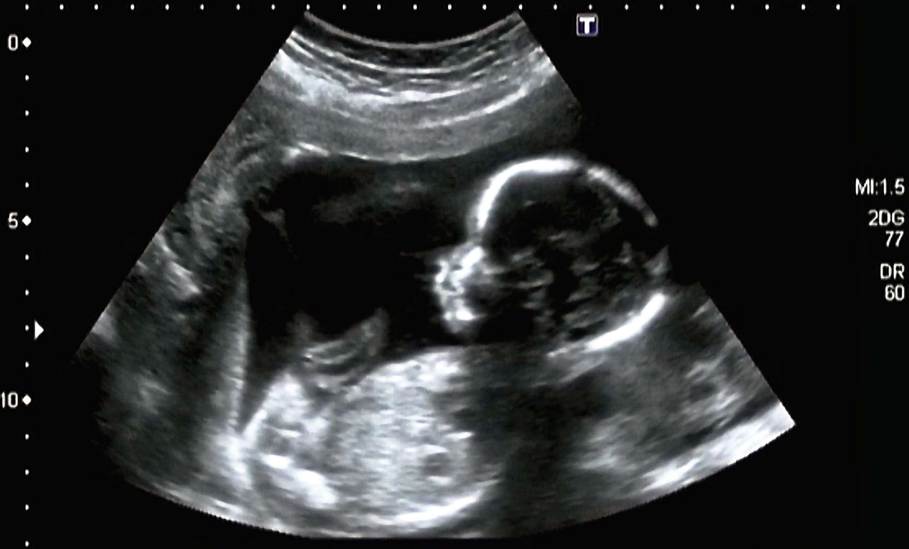
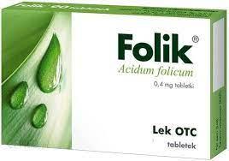
PROGRAM PROFILAKTYKI WAD CEWY NERWOWEJ.
  w Polsce obowiązuje od 1997 r.
  Zaleca się stosowanie suplementacji ACIDUM FOLICUM 0,4 mg na dobę:
    wszystkim kobietom w wieku rozrodczym
  (zwłaszcza palącym , stosowały antykoncepcję
    3 miesiące przed planowaną ciążą
    przez pierwszy trymestr ciąży.
  Kobietom z grupy ryzyka, (które już urodziły dziecko z wadą cewy) zaleca się 10-krotnie większą dawkę, czyli 4 mg na dobę.
  U kobiet z wcześniej zdiagnozowaną anemią megaloblastyczna lub hiperhomocysteinemia, zaleca się dawkę 5 mg na dobę,
  Nie należy przekraczać zalecanych dziennych dawek. - zbyt wysokie dawki folianów - mogą zwiększać ryzyko uszkodzenia wczesnej ciąży.
  kobiety, które przyjmowały dawkę kwasu foliowego, mają o 72 % niższe ryzyko urodzenia dziecka z wadą cewy nerwowej

Slide 7
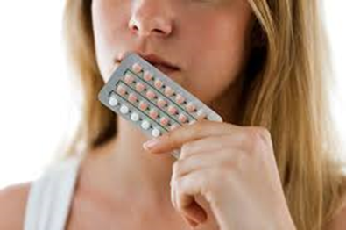
SZKODLIWOŚĆ ANTYKONCEPCJI
Bezpośrednie działania niepożądane:
  –nudności i wymioty, przyrost masy ciała (hormonalne gromadzenie wody w ustroju)
  –zapalenia dróg rodnych.
  Odległe powikłania:
  –nadciśnienie tętnicze
  –zawały serca i wylewy krwi do mózgu
  –zaburzenia krzepnięcia, zakrzepice
  –choroby wątroby
  –zaburzenia hormonalne, wtórna niepłodność i kłopoty z poczęciem, poronienia
  –zwiększone ryzyko chorób nowotworowych
  –znaczne ryzyko wad wrodzonych u dzieci , niska masa urodzeniowa, autyzm
  –zaburzenia libido – popędu seksualnego,
NIE !!!

Slide 8
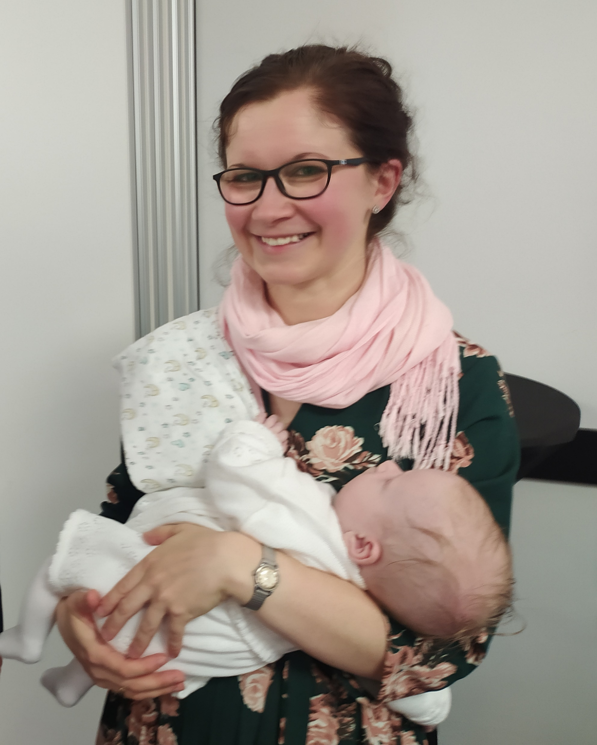
CHCĘ MIEĆ ZDROWE DZIECKO noworodek
2.
Dobre urodzenie (22-32 lat) CI PI psn 38-42 Hbd mc = 3000- 4500 g,
Karmienie piersią - wybór, dobry początek= „skóra do skóry” „bariery w laktacji”- smoczek , ciecie cesarskie, wcześniactwo., Aż 99% matek jest w stanie karmić piersią ( ciąża przygotowuje).
Pielęgnacja – codzienna kąpiel, obserwacja w pozycji na plecach, odbijanie, wiedza o „śmierci łóżeczkowej”
Emocje matki - 30- 15 x > Prolaktyna
Witaminy – wit. K po porodzie i D3 wg zlec Krajowy Konsultant Pediatrii
Otoczenie – mieszkanie hipoalergiczne , cisza, powtarzalny rytm dnia, rodzeństwo, rodzina, nikotyna, alkohol.
Reakcja na objawy alarmowe – gorączka, biały reflex, niechęć do jedzenia, utrata masy ciała , żółtaczka

Slide 9
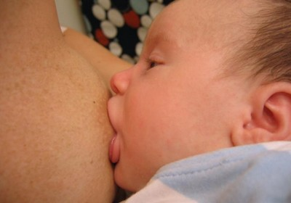
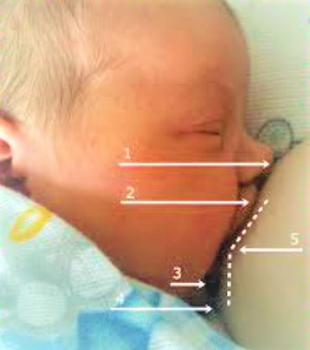
KARMIENIE PIERSIĄ- jedyne prawidłowe żywienia noworodka
WHO zaleca wyłączne karmienie piersią do skończonego 6. miesiąca życia, ( bez wody, glukozy, soczków, zupek, smoczka ) wyjątek stanowią leki. Kontynuowanie karmienia - a po rozszerzeniu diety- do końca 2-go roku lub dłużej,
  Pierwsza próba przystawienia dziecka do piersi tuż po porodzie (podczas kontaktu skóra do skóry) jest prawidłowa jeśli:
      nos i broda dziecka dotykają piersi (1 i 4),
      górna warga dziecka obejmuje mniejszą część otoczki niż dolna warga, (2),
      dolna warga obejmuje niemal całą otoczkę oraz jest wywinięta na zewnątrz (3),
      kąt rozwarcia ust dziecka jest rozwarty niemal jedna linia (5),
      policzki dziecka podczas zasysania nie zapadają się, nie słychać cmokania,
      słychać charakterystyczny dźwięk przełykania – zbliżony do litery „k”
Ocena skuteczności
karmienia piersią
  obserwacje matki
  prawidłowego sposobu przystawiania,
  Częstotliwość karmień- powinno odbywać się 8-12 razy na dobę,
  Liczba mokrych i brudnych pieluch > 6
  Zgłaszanie się noworodka do piersi - nawet co godzinę
  Czas karmienia - zdrowego, urodzonego o czasie dziecka powinno trwać 10-40 minut z jednej piersi. Po jej opróżnieniu, zawsze należy zaproponować również drugą.
  a także ogólnego stanu zdrowia dziecka.

Slide 10
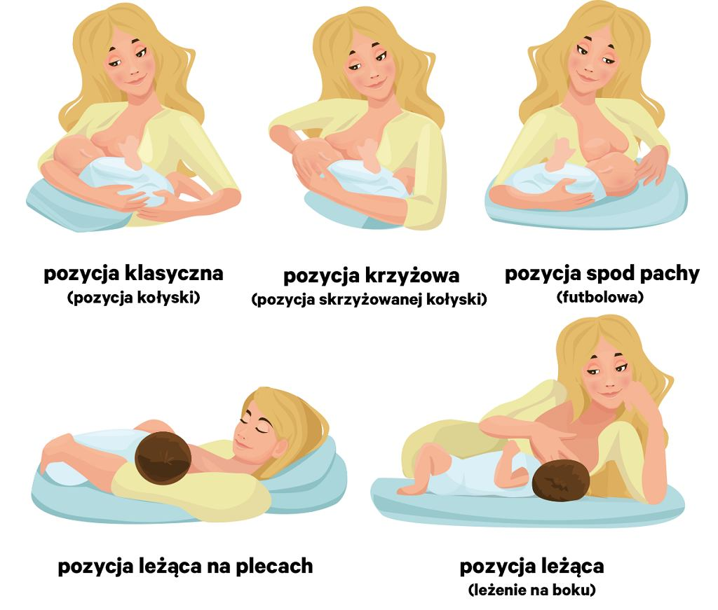
Korzyści karmienia piersią
Korzyści dla dziecka:
Dzieci karmione piersią 3-5 razy rzadziej chorują na:
-biegunki zakaźne, -Zakażenia układu oddechowego
-Zapalenie ucha środkowego i dróg moczowych
-Zapalenia opon mózgowo rdzeniowych
Karmienie piersią może zapobiec:
-Nowotworom, Astmie oskrzelowej, atopowemu zapaleniu skóry
-Próchnicy, Nieswoistym zapaleniom jelit (choroba Crohna),Cukrzycy.
Dzieci karmione piersią lepiej się rozwijają:
-Mają szybszy przyrost masy ciała
-Szybciej nabywają umiejętności ruchowe
- bardziej harmonijnie rozwijają się emocjonalnie, ze względu na bliski kontakt fizyczny z matką
-Mają lepiej rozwinięty układ nerwowy i odpornościowy
korzyści dla matki:
  przyspiesza obkurczanie macicy i zmniejsza krwawienie po porodzie
  poprawia metabolizm tłuszczu co przyspiesza powrót do wagi ciała sprzed ciąży
  opóźnia powrót owulacji i miesięcznych krwawień- oszczędza żelazo w ustroju kobiety.
  wydłuża odstępy miedzy kolejnymi ciążami
  ułatwia przyswajanie wapnia ze wszystkich składników pokarmowych.
  poprawia mineralizację kości i zmniejsza ryzyko złamania szyjki kości udowej u kobiet w wieku starszym.
  Zmniejsza ryzyko wystąpienia raka jajnika i sutka u kobiet podatnych.
  mleko matki jest bezpłatne, wolne od bakterii, zawsze gotowe do spożycia, ciepłe, nie wymaga przygotowania.
Warto karmić piersią.

Slide 11


Slide 12


Slide 13
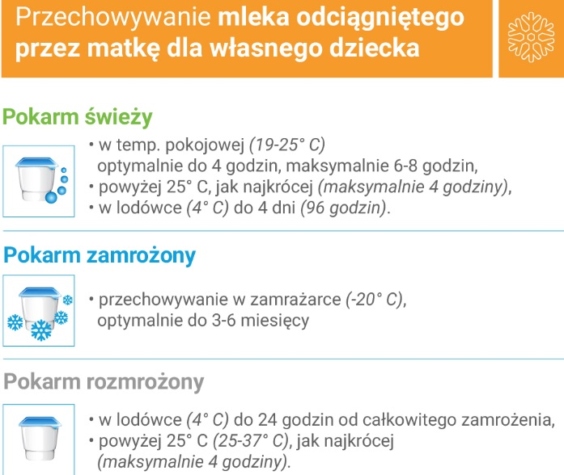
NIEZWYKŁY SKŁAD MLEKA KOBIECEGO
jest nie do zastąpienia. mimo nowych technologii XXI w.
skład pokarmu dostosowuje do wieku i aktualnych potrzeb dziecka.
Stężenia tłuszczu i białek są inne na początku i na końcu jednego karmienia!
pokarm „nocny” zawiera więcej tłuszczu od mleka „dziennego.
Mleko początkowe „siara” 3-4 dni po porodzie to pokarm bogaty w białko,
porcja energii, koncentrat przeciwciał odpornościowych (immunoglobulin)
= naturalna „szczepionka” ,
wysokie stężenie IgA chroni przed chorobami i alergenami otoczenia.
Ilość i rodzaj przeciwciał dostosowuje się do aktualnej ilości drobnoustrojów
w otoczeniu dziecka.
Liczne czynniki przeciwzapalne
stymulują układ odpornościowy dziecka, dojrzewa szybciej i sprawniej działa
lizozym, interferon, prostaglandyny, których brak
nawet najnowocześniejszej mieszance mlecznej
Mleko kobiece korzystnie wpływa na rozwój mózgu dziecka
  aminokwas tauryna, cukru galaktozy i nienasyconych kwasów tłuszczowych.
  Stymuluje odporność, poprawiają przebieg zapaleń. Brak ich w mleku krowim.
Składniki mineralne wapń i fosfor
  lepsze proporcje minerałów niż w mieszankach,
  co przyspiesza ich wchłanianie i zapewnia lepszą mineralizację kości.
żelazo jest lepiej przyswajane z pokarmu niż z mieszanek
    Żelaza jest mniej w mleku matki jest niższe niż w mleku krowim.
    Dzięki zawartej w pokarmie laktozie żelazo wchłania się lepiej
    Mniejsze stężenia soli mineralnych i sodu są korzystne dla niemowląt, bo nie obciążają ich nerek.
białko pokarmu alfa-laktoglobulina,
niezwykle odżywcza. - niemowlęta karmione piersią przybierają na wadze 1000-1200g miesięcznie,/ 3 miesiące.
Białko to, w przeciwieństwie do beta – laktoglobuliny mleka krowiego – nie alergizuje dziecko.

Slide 14
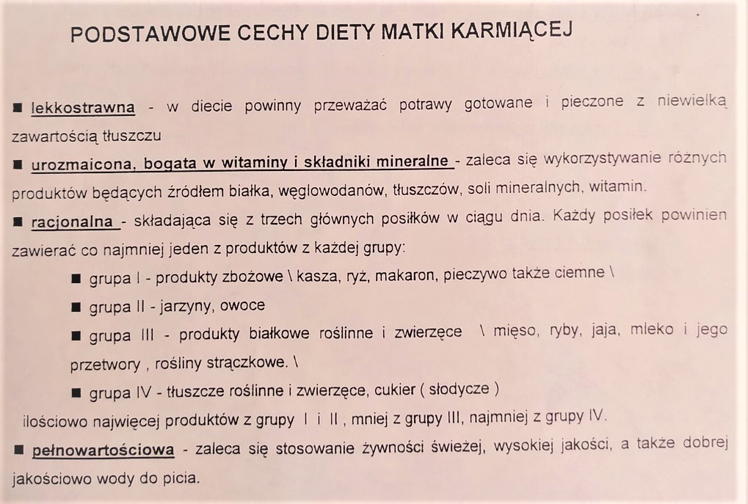
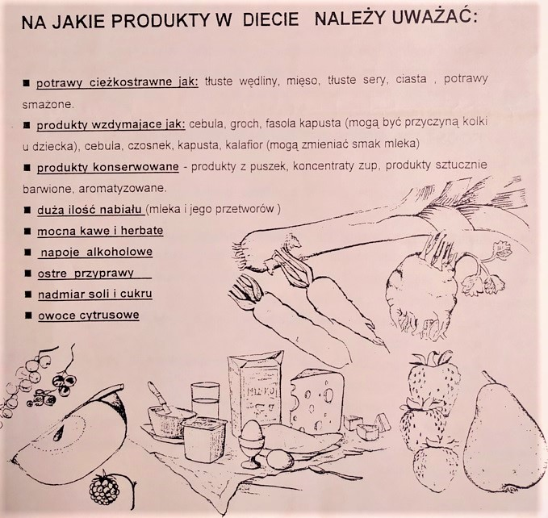

Slide 15
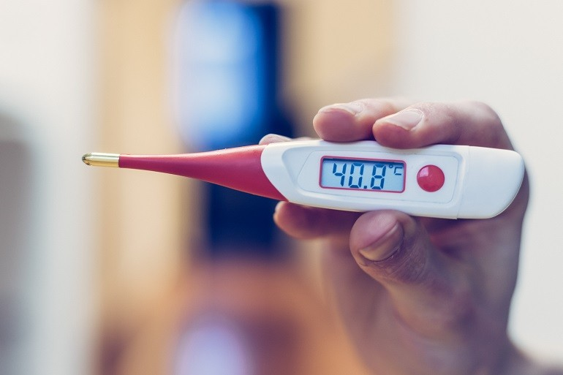
OBJAW ALARMOWY - GORĄCZKA !
    ZUM
    Zapalenie opon OUN
    Sepsa
Prawidłowa ciepłota ciała mieści się w granicach 36.5 - 36.9 st. C
( u niemowląt do 6 mieś życia nawet do 37.2 st. C°).
Stan podgorączkowy to temperatura od 37-37.5 st. C° -38 st. C°. (Nie wymaga obniżania)
Gorączka lekka > 38 st. C°
wysoka gorączka - przy temperaturach 39 st. C° do 41st.C°

Slide 16
Leki przeciw-gorączkowe
Najszybciej i najskuteczniej, można obniżyć gorączkę przy pomocy leków działających bezpośrednio na ośrodek termoregulacji w mózgu.
PARACETAMOL - jest podstawowym lekiem. Dawka co 4-6 godz. -15 -30mg / kg masy ciała
W syropie lub w czopkach. (występuje pod wieloma nazwami: Calpol. Efferalgan, Panadol, Apap, Benuron).. uwaga ! przedawkowanie paracetamolu – naraża dziecko na ostrą niewydolność wątroby.
IBUPROFEN - działa dłużej i lepiej kontroluje gorączkę niż paracetamol. Ma działanie przeciwzapalne,
(jest stosowany od 3miesiaca życia w syropie, czopku i tabletkach u dzieci starszych. )
Dawka 10 mg na kg masy ciała/ 8 godzin. (Nurofen, Ibuprofen, Ibum)
podrażnia przewód pokarmowy unikamy jego stosowania gdy gorączce towarzyszy biegunka, bóle brzucha i wymioty. Niekorzystnie działa też na nerki u dzieci odwodnionych.
PYRALGINA (Metamizol) – działa najsilniej . Dawka 15 mg na kg masy ciała/12 godzin.
używamy rzadko - może uszkadzać szpik kostny. doraźne sytuacje, w których nie można obniżyć inaczej gorączki - w postaci czopka ( lub zastrzykach domięśniowych).
SALICYLANY - należą do słabych leków przeciw gorączkowych, ale silnie przeciw zapalnych. (Polopiryna, Aspiryna,) Nie stosujemy ich u dzieci poniżej 14 lat ze względu na możliwość bardzo groźnych powikłań

Slide 17
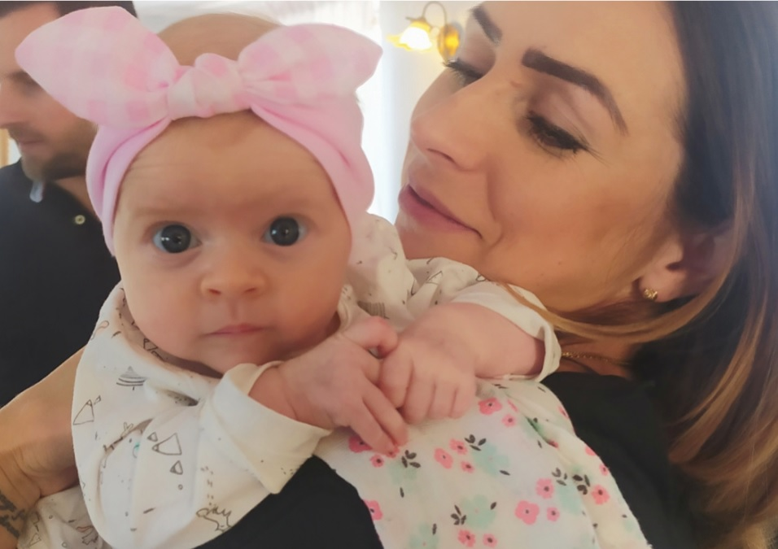
CHCĘ MIEĆ ZDROWE DZIECKO niemowlę
3.
Profilaktyka krzywicy - choroba całego organizmu z niedoboru wit. D3,
wtórnych zaburzeń wchłanianie wapnia i fosforanów.
nieprawidłowy metabolizm kości, -zniekształcenia, rozmiękanie, zaburzenia chrząstki wzrostowej.
Konsultant Krajowy w dziedzinie pediatrii zaleca
niemowlętom karmionym piersią - wit. D3 400j/dobę do 6 m. ż potem 600j
karmionym sztucznie jedynie odpowiednią ilość mieszanki z D3
przy karmieniu mieszanym dawkę witaminy ustala lekarz.
jeżeli kobieta w ciąży przyjmowała D3 w III trym. noworodek wymaga suplementacji wit. D3 od 3 tyg. Jeżeli nie przyjmowała to od urodzenia.
wcześniaki -większe zapotrzebowanie – dawka wit. D3: 1000j karmione piersią
i 800 j żywione sztucznie.
dzieci przyjmujące przewlekle leki sterydowe lub przeciw padaczkowe muszą równocześnie uzupełniać szybciej metabolizowaną u nich Wit. D3.
W profilaktyce krzywicy istotną rolę odgrywa karmienie piersią, oraz dieta, która poza witaminą D3, zawiera odpowiednią ilość wapnia, fosforu, białka.
starsze dzieci do końca okresu wzrostu - ½ litra mleka,
jogurty, sery i jajka, a w sezonie jesienno zimowym pić tran,
Latem korzystanie z promieni słonecznych tworzy zapas wit. D3 w skórze. Aktywność fizyczna ułatwia kościom prawidłowy wzrost i strukturę.

Slide 18

zapobieganie zapaleniom układu moczowego:
  obfite pojenie wodą między posiłkami – ułatwiają wydalanie bakterii
  dieta z probiotykiem jogurty, kefiry wypełniające jelito „dobrymi bakteriami”- eliminują źródło zakażenia, krocze i odbyt pozbawione są bakterii chorobotwórczych.
  higiena krocza -woda i mydło-nie chusteczki, zwłaszcza w okresie biegunek
  dieta bogato resztkowa (warzywa, owoce , kasze), zapobiegając zaparciom chroni drogi moczowe przed zaburzeniami odpływu moczu.
  Żurawina (kisiel, galaretka, soki, sosy) - zakwaszają mocz, hamują namnażanie bakterii.
  Unikanie podaży syntetycznego wapnia, witaminy C i D3 na własną rękę – składniki te można uzupełniać w diecie (mleko, orzechy, warzywa, owoce)

Slide 19
UNIKAĆ KONTAKTU Z TELEWZJĄ I KOMÓRKĄ !
Amerykańskie Towarzystwo Pediatryczne, w trosce o prawidłowy rozwój dzieci wydało zalecenie by ograniczyć czas ekranowy dzieci < 2 r. ż = CZAS STRACONY
opóźniony rozwój mowy- 1 godzina oglądania TV, DVD zmniejsza słownik dziecka o średnio 6-8 słów.
oglądnie TV > 2-3 godzin/ dzień < 12. miesiącem życia, to 6x wzrost ryzyka opóźnienia rozwoju językowego.
Zaburzenia koncentracji , im więcej TV przed 3. r. ż tym wyższe ryzyko problemów z uwagą w 7 r.ż , rozproszenie
przestymulowania rozwijającego się mózgu TV zawiera szybkie zmiany sceny co może prowadzić do oczekiwania intensywnych bodźców.
ADHD – TV -może stanowić ważny czynnik w rozwoju zaburzeń uwagi, takich jak w zespole nadpobudliwości psychoruchowej
Wady wzroku – refrakcji, akomodacyjno- -konwergencyjne
zaburzeniami łaknienia,
zaburzenia snu
Zwolnione tempo lateralizacji dominacji jednostronnej.
Zaburzenia lękowe

Slide 20
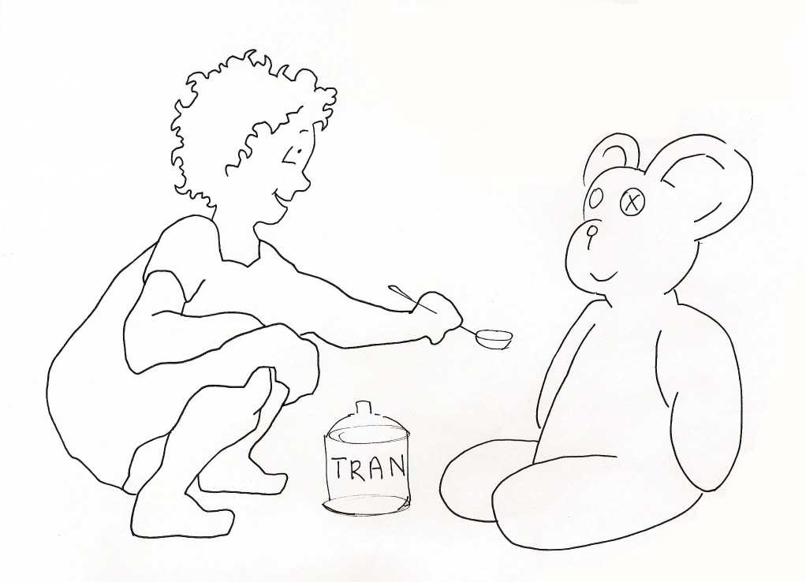
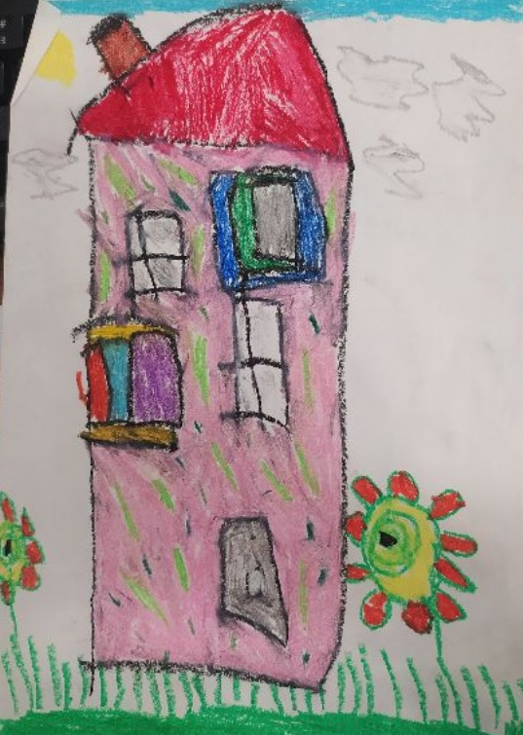
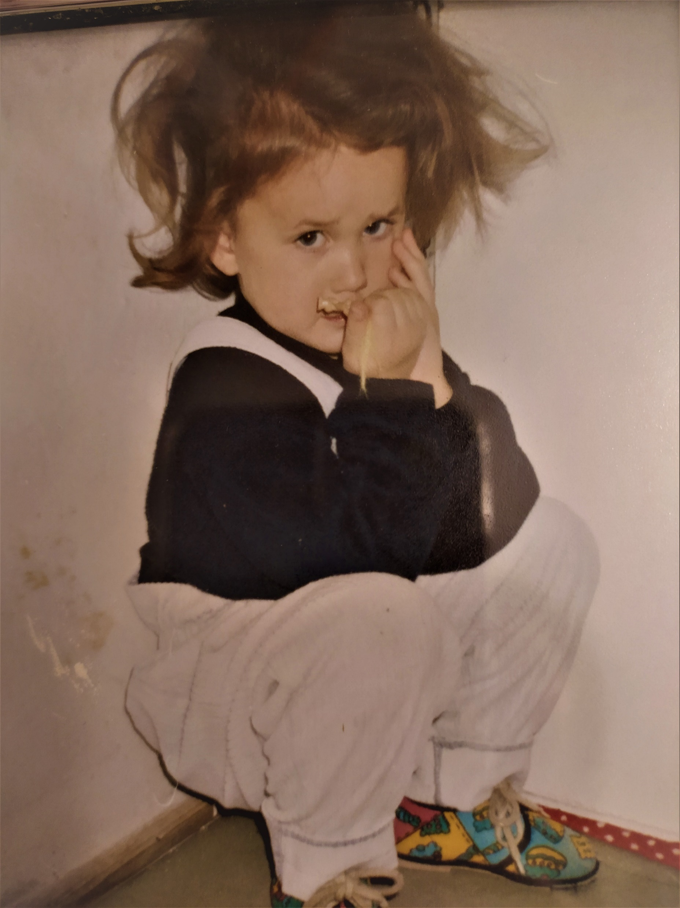
CHCĘ MIEĆ ZDROWE DZIECKO przedszkolak i wiek szkolny
4.
  1.Szczepienia ochronne wg kalendarza
  2.Znajomość objawów chorób zakaźnych
  3. Leczenie wczesne infekcji
  4.Stymulacja odporności
  5. Rozwój emocjonalny -relacje
  6.Rozwój intelektu –czytanie
  7.Twórczość
  8. Unikanie kontaktu z mediami
  9. relacje rodzinne, obowiązki
  10. Monitorowanie wzrostu i masy ciała

Slide 21
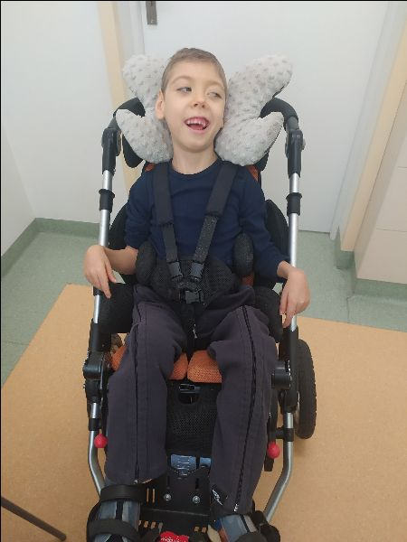
DZIECKO NIEPEŁNOSPRAWNE
SPECJALNEJ TROSKI
Definicja zdrowia wg Światowej Organizacji Zdrowia (WHO) ukazuje zdrowie w pozytywnym świetle:
„zdrowie jest stanem pełnego -całkowitego dobrego samopoczucia -dobrostanu fizycznego, psychicznego i społecznego a nie tylko jej brakiem – obiektywnie istniejącej – choroby

Slide 22


CHCĘ MIEĆ ZDROWE DZIECKO nastolatek
5.
Stres dojrzewanie
Bunt,
Adaptacja do stężeń estrogenów i testosteronu
Labilność emocjonalna, radość agresja , depresja
Tożsamość płciowa
Poczucie nie akceptacji
próbowanie własnych sił
Ryzykowne zachowania
Zaburzenia odżywiania
Używki
Próby samobójcze

Slide 23
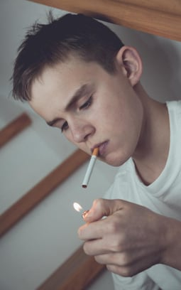
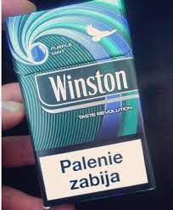

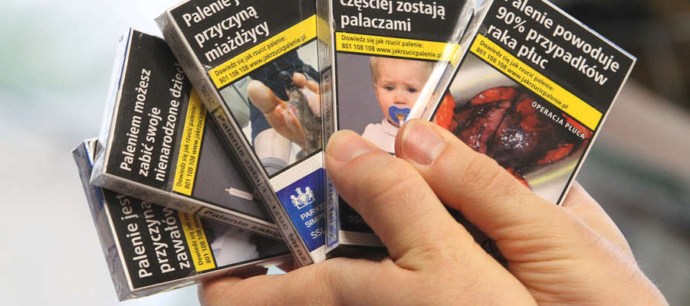
Nikotynizm czynny i bierny nastolatki, których rodzice palą, cztery razy częściej uzależniają się od nikotyny.
  Co czwarty nastolatek podjął próbę palenia tytoniu.
  ponad 10% młodzieży pali !
  co 12-ty nastolatek pali co najmniej 1 raz w tygodniu.
  regularnie wzrasta z wiekiem liczba młodych palących .
  Nadal wyższe odsetki palących dziewcząt a niższe chłopców.
  CO ZROBIĆ, GDY DZIECKO PALI?
  Wyjaśnij szkodliwość nałogu
  Podaj konkretne argumenty
  Ogranicz kieszonkowe

Slide 24
Toksyczny efekt nikotyny
Zwiększa ryzyko powstania nowotworów - raka płuc, jamy ustnej, gardła krtani i przełyku oraz trzustki i nerek.
Wywołuje niedotlenienie mózgu, niedobór masy ciała, odporności, ryzyko rozwoju nadpobudliwości (ADHD) oraz nagłego zgonu (SIDS).
Zaburza karmienie piersią dziecko z pokarmem otrzymuje 1.5 – 3 razy wyższe dawki nikotyny niż we krwi matki. Hamuje również produkcje pokarmu, co znacznie skraca całkowity czas cennego karmienia piersią.
Uszkadza śluzówki oraz hamuje obronny ruch rzęsek nabłonka migawkowego. Zwiększa to częstość ropnych zapaleń uszu, przewlekłego wysięku ucha środkowego wymagającego leczenia operacyjnego, zapalenia oskrzeli, płuc i jajowodów, upośledza poczucie smaku i węchu, obniża płodność.
nasila reflux żołądkowo – przełykowy, prowokuje ulewanie pokarmu i wymioty.
Zwieksza wydzielanie soków żołądkowych, zwiększa ryzyko choroby wrzodowej żołądka i dwunastnicy, krwawienia z przewodu pokarmowego. Wywołuje przewlekłe bóle brzucha.
zwiększa ilość śluzu w oskrzelach co wywołuje przewlekły mokry kaszel.
przyspiesza starzenie się skóry, powstawanie zmarszczek. Przyspiesza degradacje zarówno witaminy E jak i C, ochronnych antyutleniaczy.
uszkadza szkliwo , nasila próchnicę – Kotynina –metabolit nikotyny utrzymuje się w organizmie 20 - 40 godz.po kontakcie z dymem papierosów. Pogarsza stan dziąseł, sprzyja zapaleniom przyzębia.
wywołuje skurcz oskrzeli powodując ostrą lub przewlekłą duszność, pogarsza przebieg astmy oskrzelowej, POCHP i grypy
wywołuje skurcz naczyń mózgu powoduje łącznie z tlenkiem węgla niedotlenienie ośrodkowego układu nerwowego, nasila bóle głowy, migrenę, utrudnia leczenie padaczki,
może pogorszyć wyniki w nauce.

Slide 25

Co zyska palacz rezygnując z palenia?
Już po 20 minutach – ciśnienie i tętno wracają do normy!
Po 8 godzinach – stężenie tlenku węgla we krwi zmniejsza się o połowę, a zawartość tlenu wraca do normy.
Po 1 dniu – płuca usuwają nadmiar śluzu.
Po 2 dniach – następuje wyraźna poprawa zmysłu smaku i zapachu.
Po 3 dniach – poprawa wydolności oddechowej.
Po 2-12 tygodniach – poprawa wydolności krążenia.
Po 3-9 miesiącach – parametry czynnościowe płuc ulegają poprawie o 10%. Ustępuje kaszel, zadyszka.
Po 5 latach - Ryzyko zawału serca obniża się o 50% w stosunku do nadal palących.
Po 10 latach - ryzyko raka płuc spada o 50% a zawału serca obniża się do zera -tak jak by nigdy nie palił.

Slide 26
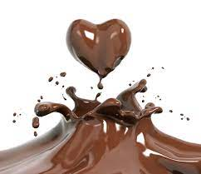
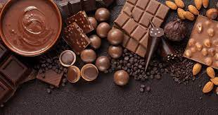
Wartość odżywcza czekolady
kakao (70% w gorzkiej, 50% w mlecznej)->500 substancji chroniących organizm
przed nowotworami, chorobami serca i depresją. Bogate jest w magnez, żelazo,
cynk i selen.
Teobromina pobudza czynność serca, zwiększa jego wydolność, rozszerza naczynia i obniża ciśnienie tętnicze, co skutecznie chroni układ krążenia. stymuluje pracę mózgu, pobudza szybkość myślenia, zmniejsza uczucie zmęczenia fizycznego.
Epikatechiny, (flawonoidy), Wysoki poziom poprawia ukrwienie tkanek, mózgu, poprawia pamięć, i stan śródbłonka naczyń. Zmniejsza o połowę ryzyko zgonu sercowego.
Pirazyna poprawia sprawność intelektualną.
Fenyloetyloaminy, działa antystresowo (skuteczne pocieszenie i smaczne otarcie łez) poprawia nastrój i zwiększa wytrzymałość na ból, ze względu na zawartość naturalnej endorfiny
Białko i węglowodany, witaminy A, B2, B6, B12 czynią z kakao wartościowy odżywczy posiłek.

Slide 27
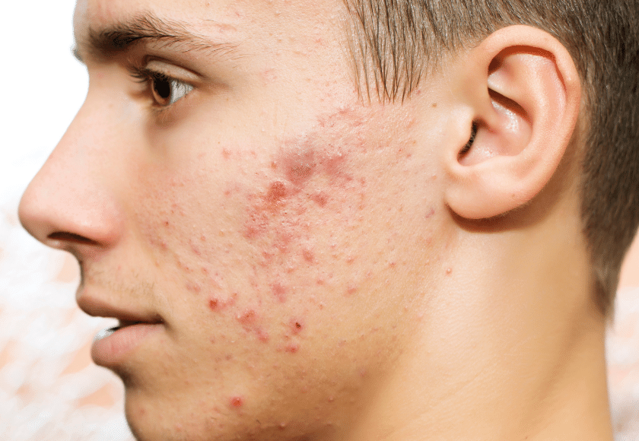
leczenia trądziku nie należy bagatelizować.! prawidłowa dieta bogata w warzywa i kasze oraz jogurty dostarczające dobroczynnych bakterii, czerwone mięso bogate w naturalny cynk, zielona herbata. podaż preparatów witamin wit D3 ! B, Cynku,
Laktoferryna tabl. białka odporności, (naturalnie zawartego w siarze, ślinie, pokarmie matki, łzach i komórkach żernych granulocytach), które „odbiera” bakteriom żelazo ograniczając jego straty w organizmie, a działając przeciw bakteryjnie i przeciw wirusowo ogranicza trądzik. higiena skóry (ale nie nadmierna – mycie twarzy nie częściej niż 2 razy na dobę), laseroterapia, fototerapia, konsultacje dermatologa miejscowe maść z antybiotykiem , retinolem , spirytusem
Unikać tego co zaostrza: chipsy, ostre przyprawy, ketchup, nadmiar czekolady, stres.
Standardowa terapia specjalistyczna RETINOIDY- unikać ogólnej długiej antybiotykoterapii
ANTYKONCEPCJA NIE LECZY TRĄDZIKU !

Slide 28
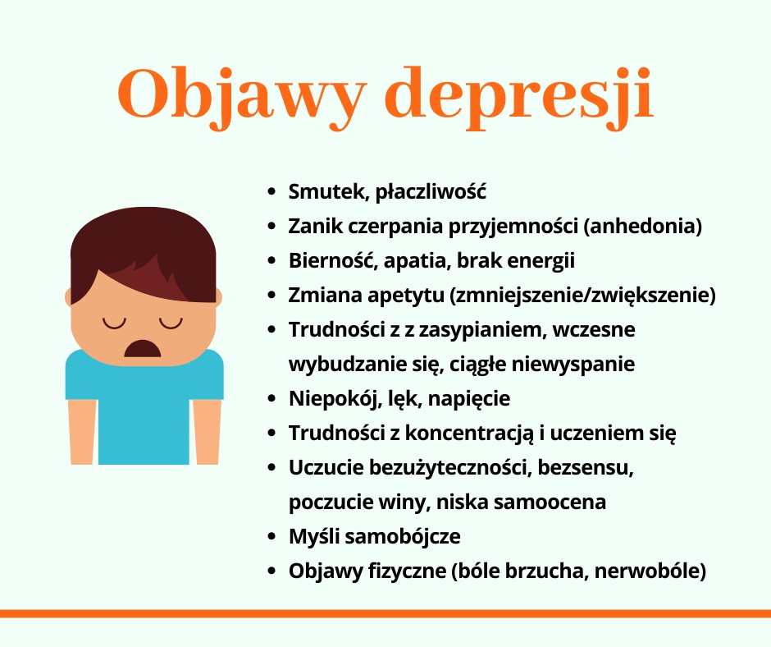
Depresja u dziecka
-unikanie kontaktów z rówieśnikami, izolacja
-spowolnienie, niepewność,
-lęk przed przyszłością, obniżony nastrój
-pogorszenie wyników nauczania, trudność uczenia się
-agresywność, drażliwość, zmiana charakteru pisma
-zaburzenia snu, obgryzanie paznokci
OBJAW ALARMUJĄCY ! (tuz przed próbą samobójczą)
  są rozważania (wypracowania) na temat śmierci,
  chęć skończenia ze sobą,
  deklaracja zakończenia życia,
  oddawanie innym cennych przedmiotów,
  pisanie testamentu, wyrażanie ostatniej woli,
  brak zainteresowania własnym wyglądem i zdrowiem, samookaleczenia.
cechy osobowości a ryzyko popełnienia samobójstwa
-Niedojrzałość emocjonalna
-Nadpobudliwość, drażliwość, impulsywność(ADHD!)
-Brak tolerancji, wysokie wymagania stawiane innym,
-Brak akceptacji i wiary w siebie

Slide 29
JAK ZAPOBIEC SAMOBÓJSTWU, JAK POMÓC NASTOLATKOWI?
od wczesnego dzieciństwa troszczyć się o dobry kontakt emocjonalny z dzieckiem
i prawidłowy rozwój osobowości
zwalczać egoizm i egocentryzm
uczyć sposobów radzenia sobie w trudnych sytuacjach relaksowania po stresie
uczyć nazywania emocji, rozpoznawania swoich słabych i mocnych cech
Szybko reagować na objawy depresyjne dziecka - zainteresowanie jego problemami, wsparcie emocjonalne, realną obecność i rozmowy
zapewnić kontakt z psychologiem i psychiatrą w razie potrzeby
przy objawach alarmujących natychmiast zawieść dziecko na pilną konsultację psychiatryczną (Szpitalna Izba przyjęć) z możliwością pozostawienia na oddziale obserwacyjnym.

Slide 30


Dobre relacje z rodzicami
Komunikacja między rodzicami i dziećmi ma kluczowe znaczenie w okresie dojrzewania.
Cierpliwość
Terapeutyczny uśmiech
Słuchanie więcej niż mówienie
Przykład
Dostrzeganie dobrych cech, wiara w pokonanie słabości
Przebaczenie
Obowiązki domowe
Edukacja seksualna-
wyjaśnienie przemian , których dziecko doświadcza
Przestrzeganie o wczesnej inicjacji seksualnej
  Prawda o antykoncepcji

Slide 31

NIEWINNE DRINKI ?
  spożycie alkoholu przez młodocianych systematycznie wzrasta
  narasta hospitalizacja nastolatek (11-18 lat) w upojeniu po alkoholu
  Szkodliwość reklamowanej mody na picia piwa
  Zaburzenie rozwoju i ryzyko powstania przewlekłego uzależnienia,
  Zatrucie występuje, gdy stężenie alkoholu we krwi wynosi 100mg/dl.
  spożycie tylko tzw. setki, czyli 100-120 ml ok. 43% trunku powoduje, że stężenie alkoholu we krwi już osiąga 65mg/dl u chłopców i 80mg/dl u dziewcząt.
  Nastolatki i kobiety upijają się szybciej!
Przy stężeniach powyżej 200 mg/dl – upojona osoba jest zagrożona śmiercią!
Przy 500mg/dl na ogół następuje zgon z powodu depresji oddechowej.

Slide 32
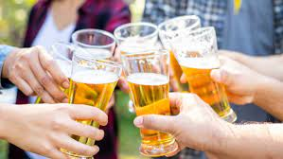
jak działa alkohol?
depresyjnie, hamująco na ośrodkowy system nerwowy – głownie mózg.
Odurzająco, ma działanie narkotycznym, neurotoksyną uszkadzającą komórki nerwowe.
Początkowo wywołuje euforię, gadatliwość upośledzenie pamięci krótkotrwałej i widzenia.
Zaburza koncentrację i myślenie. Później wywołuje dezorientację, podsypianie, zaburzenie świadomości, aż do zamroczenia, utraty przytomności i śpiączki.
Wywołuje także upośledzenie równowagi poprzez zmianę gęstości płynu w uchu wewnętrznym.
Alkohol obniża poziom glukozy w surowicy, głównego składnika odżywiającego komórki mózgu – wywołuje „niedożywienie mózgu”
Rozszerza naczynia krwionośne co daje krótkotrwałe wrażenie rozgrzania, jednak faktycznie przyspiesza wymianę ciepła z otoczeniem i działa na ustrój wychładzająco (hipotermia).U pijanego stwarza to ryzyko zamarznięcia zimą!
Działa również hamująco na przysadkę mózgową nasilając wydalanie moczu, zwiększa ryzyko odwodnienia.
Podrażnia śluzówkę przewodu pokarmowego, prowokując wymioty i krwawienie ze śluzówek żołądka.
wydłuża czas reakcji, (czas zatrzymania pojazdu)
Podwyższa próg bólu, - zmniejsza wrażliwość na objawy alarmujące.
poraża oddychanie, aż do śmierci. (Przy bardzo wysokich stężeniach)
Alkohol uzależnia metabolicznie i psychicznie.

Slide 33

Efekt niewielkiej dawki alkoholu – 30-35ml (duże piwo) wywołuje:
Dzieci mają znacznie niższy próg tolerancji alkoholu.
podatność można odziedziczyć.
Leczenie preparatami z zawartością alkoholu (np. krople homeopatyczne)
Zwiększa tolerancję alkoholu, co może ułatwić uzależnienie.
pobudzenie, większą śmiałość w środowisku rówieśników
przyspieszenie akcji serca
rozszerzenie źrenic
poprawę nastroju, ustąpienie napięcia psychicznego
rozluźnienie mięśni, brak odczuwalnego ogólnego zmęczenia.
Uzależnienie – może rozwinąć się już po kilku tygodniach codziennego picia piwa!
Fatalne skutki spożywania alkoholu przez młodzież:
duża ilość urazów - złamania nosa, urazy czaszki.
obniżenie wyników nauczania
spadek odporności ze względu na zmniejszenie funkcji leukocytów i większa ilość infekcji
zmniejszona krzepliwość krwi przez obniżenie ilości płytek, łatwość powstawania wybroczyn
wypadki samochodowe, niezamierzone ciąże
bóle brzucha – wrzodziejące zapalenie śluzówki żołądka, wymioty
jadłowstręt, ostre zapalenie trzustki
odwodnienie, zamarzniecie
uzależnienie, stały nałóg , choroba alkoholowa
zwiększone ryzyko stłuszczenia alkoholowego i marskości wątroby
ryzyko raka dna jamy ustnej, wątroby, krtani i przełyku
Płodowy zespół alkoholowy (FAS)

Slide 34
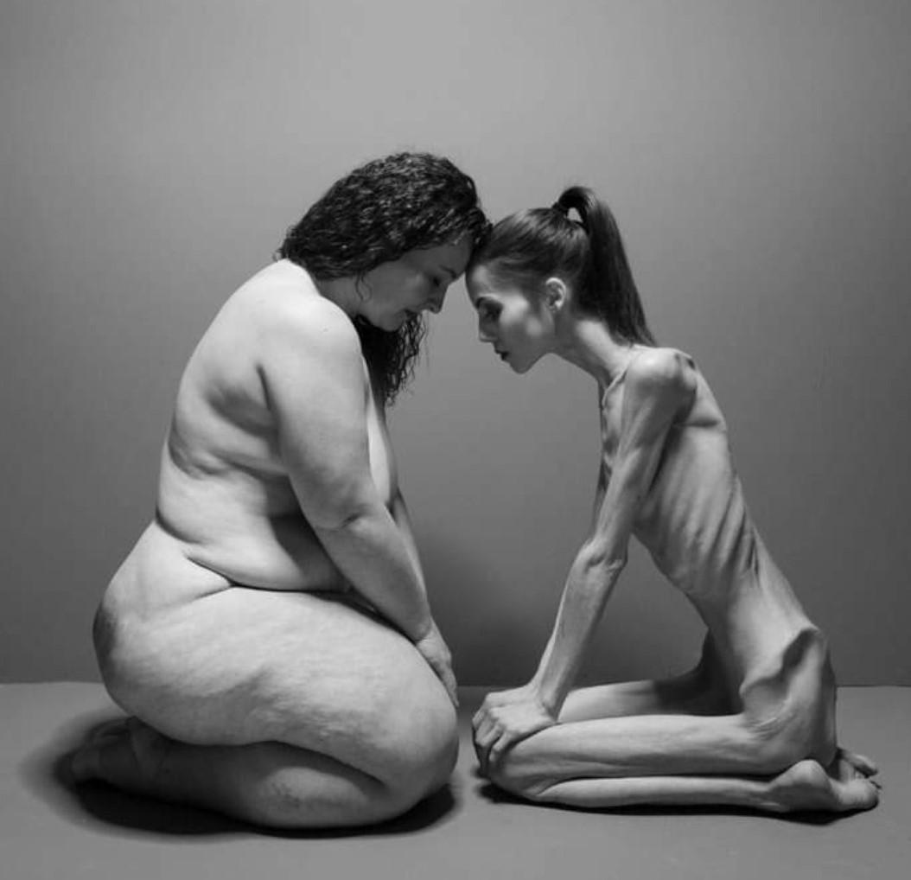
ANTYKONCEPCJA A ZDROWIE NASTOLATKI
Środki barierowe
Środki plemnikobójcze
Wkładki wewnątrzmaciczne
RU 486-Sterylizacja
Pigułki hormonalne
Jeszcze o powikłaniach antykoncepcji tabletkowej
Ryzyko niepłodności.
OTYŁOŚĆ ANOREKSJA
stłuszczenia wątroby,
astmy,
schorzeń układu kostnego
bezdechu sennego,
nadciśnienia,
cukrzycy typu 2.
mieć kłopoty z funkcjonowaniem w grupie,
Brak obrony przed dręczeniem przez rówieśników.
Badania dowodzą, że 4- ech na 5-ciu otyłych nastolatków będzie dalej z nadwagą w wieku dorosłym.

Slide 35
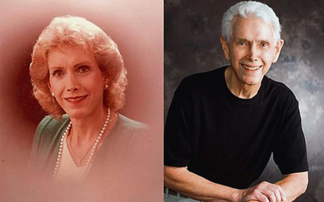
TERAPIE HORMONALNE i CHIRURGICZNE PRZY ZMIANIE PŁCI
    zwiększone ryzyko raka,
    zmiany metaboliczne
    depresje
    próby samobójcze ( wg amer. bad. Socjol. 41 % )
    trwałe okaleczenie
    bezpłodność
KOBIETY które otrzymywały estrogen wraz z supresorami
  udary > 2x więcej
  zawały serca > 2 x częściej
  zakrzepica żył głębokich 5x częstsza
wzrastał poziom trójglicerydów i insuliny
MĘŻCZYŻNI transpłciowi , otrzymywali testosteron.
zawały serca występowały > 3 x częściej
zagęszczania krwi poprzez zwiększanie stężenia czerwonych krwinek
obniżanie dobrego cholesterolu HDL, podwyższenie złego cholesterolu. LDL
trądzik (9% osób K/M po 3 miesiącach leczenia testosteronem, u 18% po 6 mies.
po 2 latach - 38% pacjentów.)
( Badania na Uniwersytecie w Amsterdamie, osób z Holandii, które w latach 1972-2015 były leczone
- transseksualnych kobiety ( wieku 30 lat), i mężczyźni ( wiek 23 lat) obserwacja 8-9 lat)
„Byłem młodym transseksualistą, gdy moje życie zostało zniszczone przez dorosłych, którzy zamiast mi pomóc, wyprali mi mózg po to, bym uwierzył, że jestem dziewczynką uwięzioną w męskim ciele” .
    Walt Heyer
    osiem lat żył jako kobieta

Slide 36
DEKALOG ŻYWIENIA DLA MŁODZIEŻY :
Jedz 5 posiłków, bez przekąsek , często pij wodę i myj zęby po jedzeniu. Taki rytm zapewnia optymalny metabolizm, który sprzyja dobrej sprawności umysłowej i fizycznej.
Jedz różnorodne warzywa i owoce jak najczęściej do każdego posiłku - surowe lub pieczone. Warzywa i owoce są bogatym źródłem witamin i minerałów (m.in. witaminy C, błonnika, tzw. antyoksydantów, które neutralizują szkodliwe wolne rodniki.
Jedz produkty zbożowe, pełnoziarniste, pieczywo razowe, kasze, ryż brązowy, płatki zbożowe, są bogatym źródłem węglowodanów złożonych, zapewniających organizmowi energię, a także witamin z grupy B, błonnika i minerałów- żelaza i magnezu).
Pij 3-4 szklanki mleka dziennie, lub jogurtu, kefiru, jedz, sery, Produkty mleczne to najlepsze źródło dobrze przyswajalnego wapnia, który jest niezbędny do budowy kości i zębów.
Jedz chude mięso, ryby, jaja, nasiona roślin strączkowych, wybieraj tłuszcze roślinne zamiast zwierzęcych. Produkty z tej grupy są źródłem szczególnie ważnego w okresie wzrostu i rozwoju pełnowartościowego białka, kwasów NNKT a także żelaza.
Zrezygnuj ze słodkich napojów oraz słodyczy, zastępuj je owocami i orzechami). Słodycze sprzyjają powstawaniu nadwagi i otyłości, próchnicy zębów. soki owocowe zawierają naturalne cukry ale dzienne spożycie u nastolatka to 1 szklanka - 230 ml, soku owocowego
Nie dosalaj potraw, nie jedz słonych przekąsek i produktów typu fast-food. chipsów, Nadmierne spożycie soli sprzyja rozwojowi wielu chorób przewlekłych, w tym także otyłości.
Bądź aktywny fizycznie co najmniej godzinę dziennie, ograniczaj oglądanie telewizji i korzystanie z komputera do 2 godz/ dobę. Regularne ćwiczenia poprawią sprawność umysłową i atrakcyjny wygląd, zwiększają masę mięśniową i mineralizację kości i zmniejszają tkankę tłuszczową.,
Wysypiaj się, aby twój mózg mógł wypocząć. Niedobór snu powoduje nie problemy z koncentracją i zwiększa ryzyko otyłości.
Kontroluj wzrost i masę ciała. Te proste pomiary pozwalają na wczesne wykrycie niedowagi, nadwagi i otyłości, a także różnego rodzaju zaburzeń rozwojowych u dzieci i młodzieży.

Slide 37
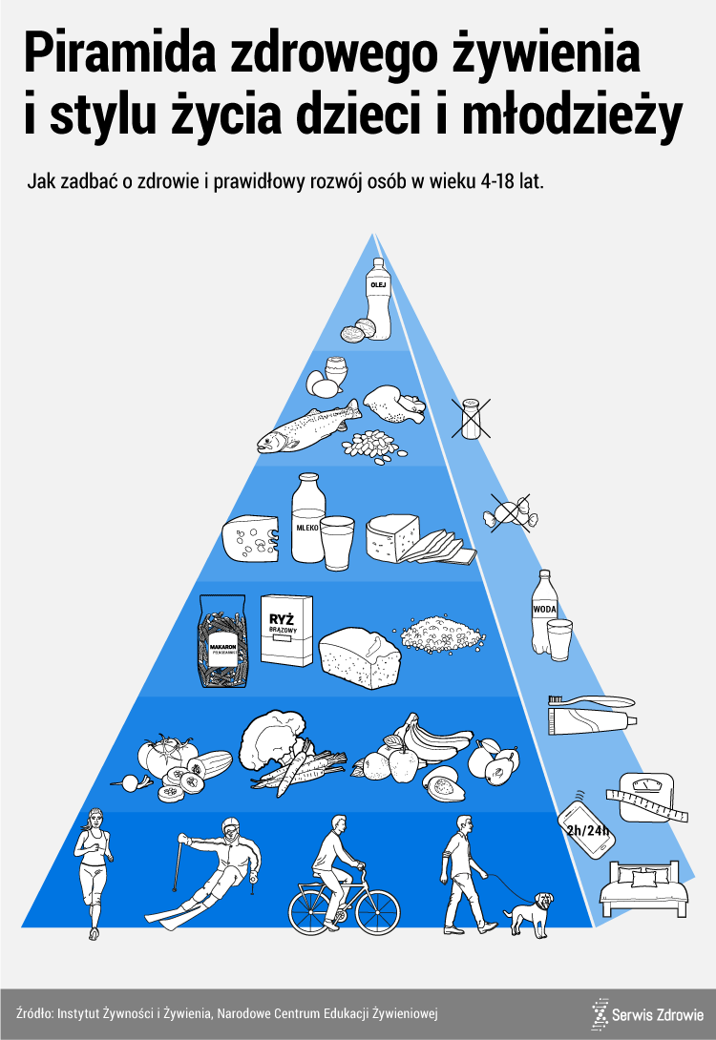
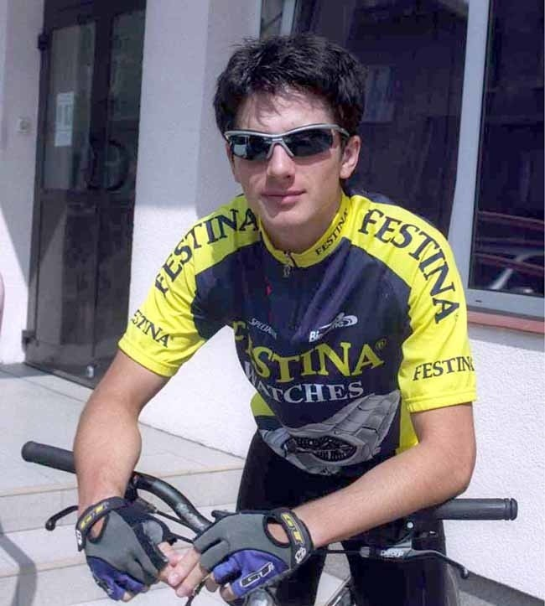


Slide 38
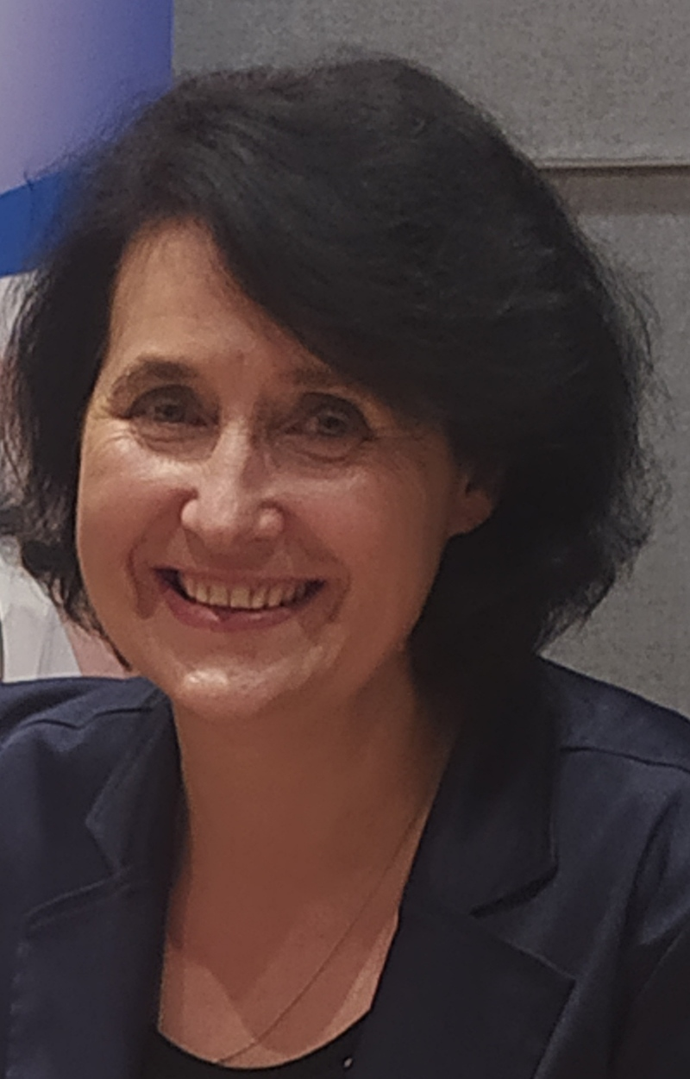
Dziękuję Państwu
za uwagę
grazyna.rybak@op.pl

